Slide 1
PROCENA STANJA UHRANJENOSTI
Politehnički Institut Bragança
Connected 4 Health

Slide 2
Projekat broj: 2021-1-RO01- KA220-HED-38B739A3
Podrška koju je Evropska komisija pružila pri izradi ove prezentacije ne predstavlja čin odobravanja sadržaja, koji odražava isključivo stavove autora, te se Komisija ne može smatrati odgovornom za bilo koje moguće korišćenje informacija koje su ovde sadržane.

Slide 3
Procena stanja uhranjenosti
Uključuje metode i tehnike za proveru stanja uhranjenosti pojedinaca
Cilj: utvrditi potencijalne probleme, pružajući pomoć i podršku u oporavku i održavanju zdravlja

Slide 4
Procena stanja uhranjenosti
Predstavlja rezultat ravnoteže između unosa hranljivih materija i potreba za hranljivim materijama

Slide 5
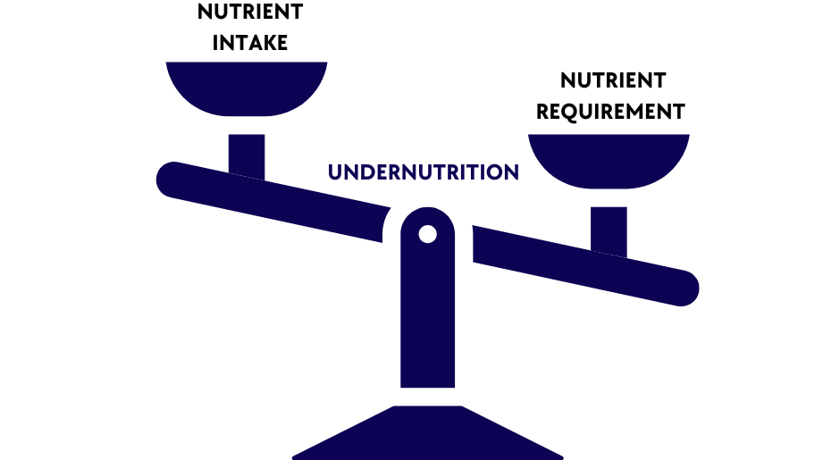
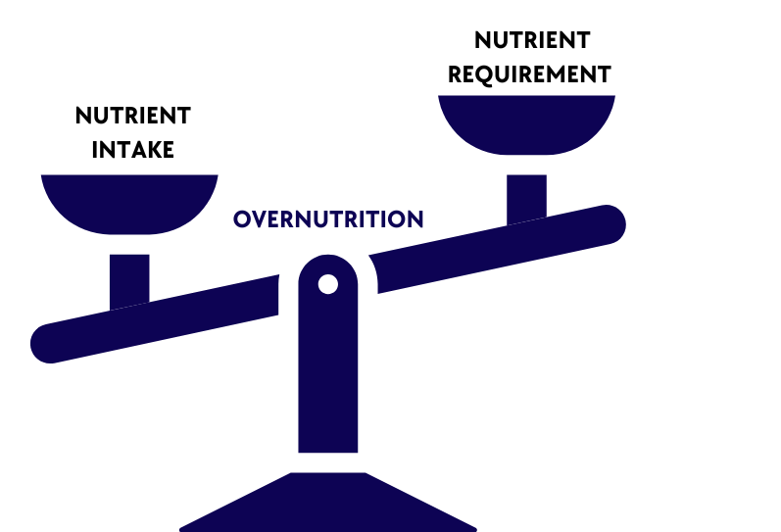
Procena stanja uhranjenosti

Slide 6
ABCD Metoda
A: Antropometrijska ispitivanja
B: Biohemijska ispitivanja
C: Klinička ispitivanja
D: Dijetetska ispitivanja

Slide 7
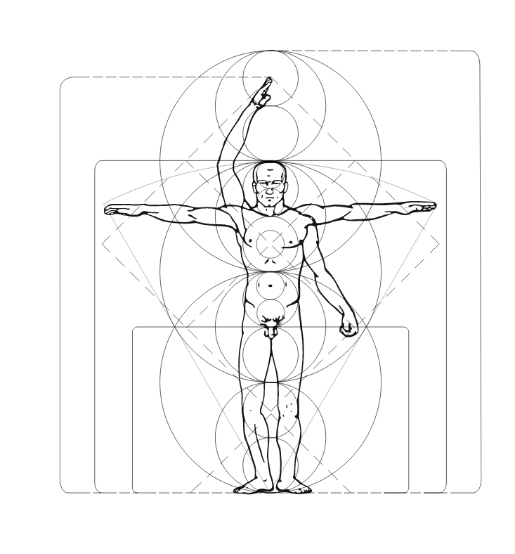
A - Antropometrijske metode
Predstavljaju spoljašnje merenje ljudskog tela
Odražavaju zdravstveno stanje i stanje uhranjenosti
Često se porede sa standardima ili se primenjuju u prediktivnim jednačinama

Slide 8
A - Antropometrijske metode
TELESNA TEŽINA
Višak ili manjak nepovoljno utiče na morbiditet i mortalitet

Slide 9
A - Antropometrijske metode
VISINA
Meri se pomoću samostojećeg stadiometra ili onog koji je pričvršćen na odgovarajućoj visini za zid
Mogu se obaviti i druga antropometrijska merenja na osnovu kojih se može proceniti visina:
Dužina lakatne kosti
Visina kolena
Poluraspon

Slide 10
A - Antropometrijske metode
Indeks telesne mase – BMI (Odrasli)
Je pokazatelj težine u odnosu na visinu koji se može koristiti za klasifikaciju prekomerne težine i gojaznosti
Težina (Kg) / Visina*Visina (m2)
STATUS TEŽINE | BMI (Kg/m2)
Pothranjenost | <18.5
Normalna uhranjenost | 18.5 – 24.9
Prekomerna težina | 25.0 – 29.9
Gojaznost | >30
Gojaznost I stepena | 30.0 – 34.9
Gojaznost II stepena | 35.0 – 39.9
Gojaznost III stepena | >40.0

Slide 11
A - Antropometrijske metode
BMI iznad preporučenih vrednosti povećava rizik od nastanka i razvoja određenih bolesti, uključujući dijabetes tipa 2, bolesti srca, osteoartritis
Veoma nizak BMI povećava rizik od osteoporoze i komplikacija povezanih sa neuhranjenošću

Slide 12
A - Antropometrijske metode
Primer
Težina= 72 Kg, Visina= 1.65m
BMI = 72 / (1.65*1.65) = 26.45 -> Prekomerna telesna težina
Povećan rizik od komorbiditeta

Slide 13
A - Antropometrijske metode
Indeks telesne mase – BMI (Deca)
Za decu i tinejdžere se koriste BMI percentili uzimajući u obzir uzrast i pol

Slide 14
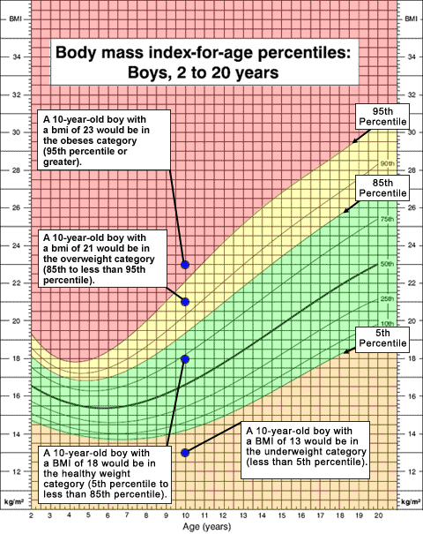
A - Antropometrijske metode
STATUS TEŽINE | BMI NIVO*
Pothranjenost | < 5 percentil
Normalna telesna težina | 5 - 84.9 percentil
Prekomerna telesna težina | 85 – 94.9 percentil
Gojaznost | >95 percentil
*Tačke preseka za decu uzrasta između 2 i 18 godina
https://www.who.int/tools/child-growth-standards/standards/weight-for-age

Slide 15
A - Antropometrijske metode
OBIM STRUKA
 | MUŠKARCI | ŽENE
Povećan rizik od metaboličkih komplikacija | > 94 cm | > 80 cm
Znatno povećan rizik od metaboličkih komplikacija | >102 cm | > 88 cm

Slide 16
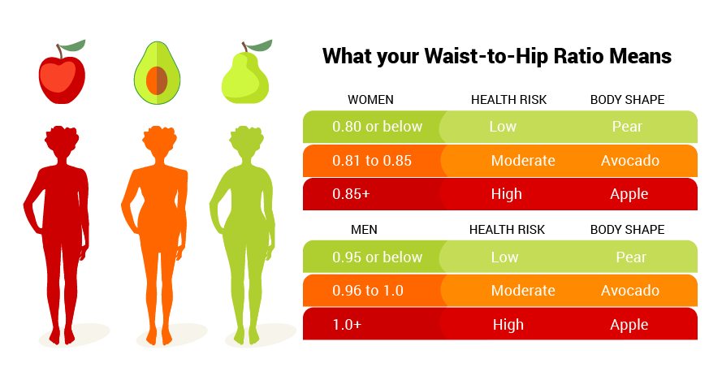
A - Antropometrijske metode
ODNOS OBIMA STRUKA I KUKOVA
Odnos obima struka i kukova (WHR) je koristan pokazatelj zdravstvenih rizika povezanih sa gojaznošću
https://www.nestle-caribbean.com/wellness-tools/waist-hip-ratio/about

Slide 17
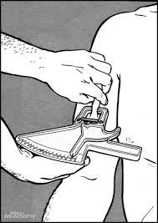
A - Antropometrijske metode
DEBLJINA KOŽNOG NABORA
Odnos između potkožnih masti i ukupnih telesnih masti može se ispitati merenjem debljine kožnih nabora na određenim mestima na telu kako bi se procenila adipoznost

Slide 18
A - Antropometrijske metode
BIOELEKTRIČNA IMPEDANSA
Analiza bioelektrične impedanse je jednostavna, neinvazivna metoda koja se koristi za procenu ukupne količine vode u organizmu, kao i sastava tela

Slide 19
B - Biohemijske metode
Biohemijsko ispitivanje podrazumeva proveravanje nivoa hranljivih materija u krvi, urinu ili stolici pacijenta.
Rezultati laboratorijskih testova i analiza mogu pružiti obučenim zdravstvenim radnicima korisne informacije o zdravstvenim problemima koji mogu uticati na apetit ili ishranu.

Slide 20
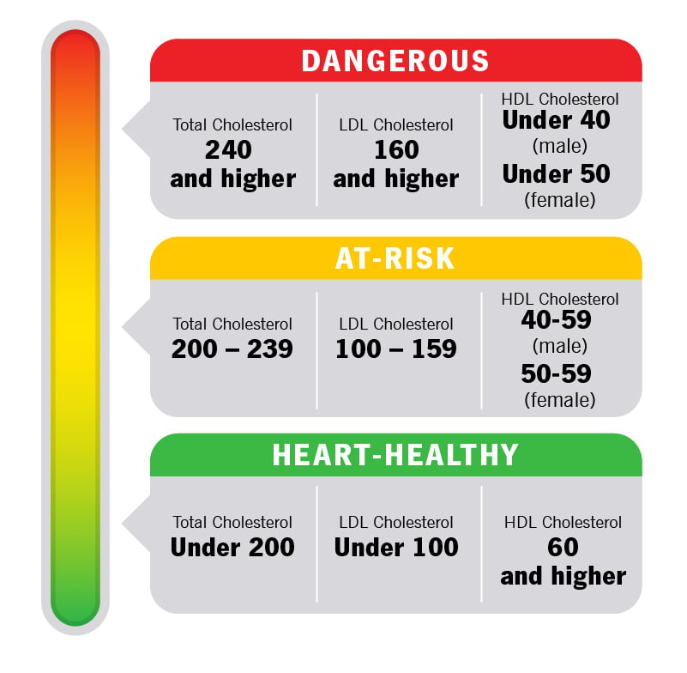
B - Biohemijske metode
Holesterol
Ispituje se metabolizam masti kako bi se procenio rizik od kardiovaskularnih bolesti
https://my.clevelandclinic.org/health/articles/11920-cholesterol-numbers-what-do-they-mean

Slide 21
B - Biohemijske metode
Testovi za dijabetes
https://www.cdc.gov/diabetes/pdfs/library/socialmedia/road-to-diabetes-infographic.pdf

Slide 22
C - Kliničke metode
Klinička procena uključuje proveru vidljivih znakova nutritivnih nedostataka
Kosa, usta, nokti, koža, oči, jezik, mišići, kosti
Anamneza; lekovi
Faktori rizika od nastanka bolesti (pušenje, konzumiranje alkohola, prekomerna težina)
Simptomi (groznica, dijareja, povraćanje)

Slide 23
D - Dijetetska ispitivanja
Retrospektivne metode
24-časovni upitnik o ishrani (24 HR)
Istorija ishrane
Upitnik o učestalosti konzumiranja hrane i pića
Kratki upitnik o učestalosti konzumiranja hrane i pića

Slide 24
D - Dijetetska ispitivanja
Aktuelne metode
Evidencija o izmerenim namirnicama tj. dnevnici ishrane
Evidencija o namirnicama sa procenjenom težinom
Dvostruka analiza
Evidencije pomoću elektronske opreme (mobilni telefoni, kamere, fotoaparati)

Slide 25
D - Dijetetska ispitivanja
Usklađenost sa smernicama za ishranu zasnovanim na grupama namirnica
https://www.fao.org/nutrition/education/food-based-dietary-guidelines

Slide 26
Politehnički Institut Bragança

